Slide 1
Practicas Matematicas I – Sesion IV - 2018
german.gonzalez@ua.es
8 Octubre 2018

Slide 2
do(action(where)) :- see(normal, where2, what).
Reglas Sencillas – Ejemplos y Fase I
action: uno de
move
get
use
drop
where: uno de
up
down
left
right
where2: uno de
left
right
up, up-right, up-left
down, down-right, down-left
here
what:
Cualquier caracter en el mapa
Ojo con letras mayúsculas y símbolos expeciales

Slide 3
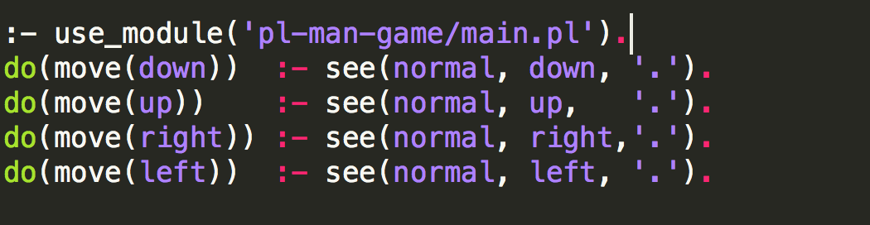
Importante
do(move(none)) para pasar turno
El orden de las frases en la base de conocimiento es muy importante
Cambiad la constraseña de la página web

Slide 4
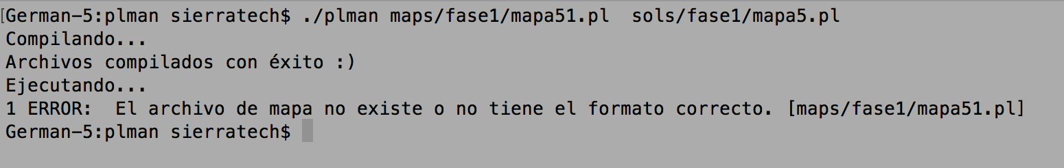
Error línea de comandos tipo I

Slide 5
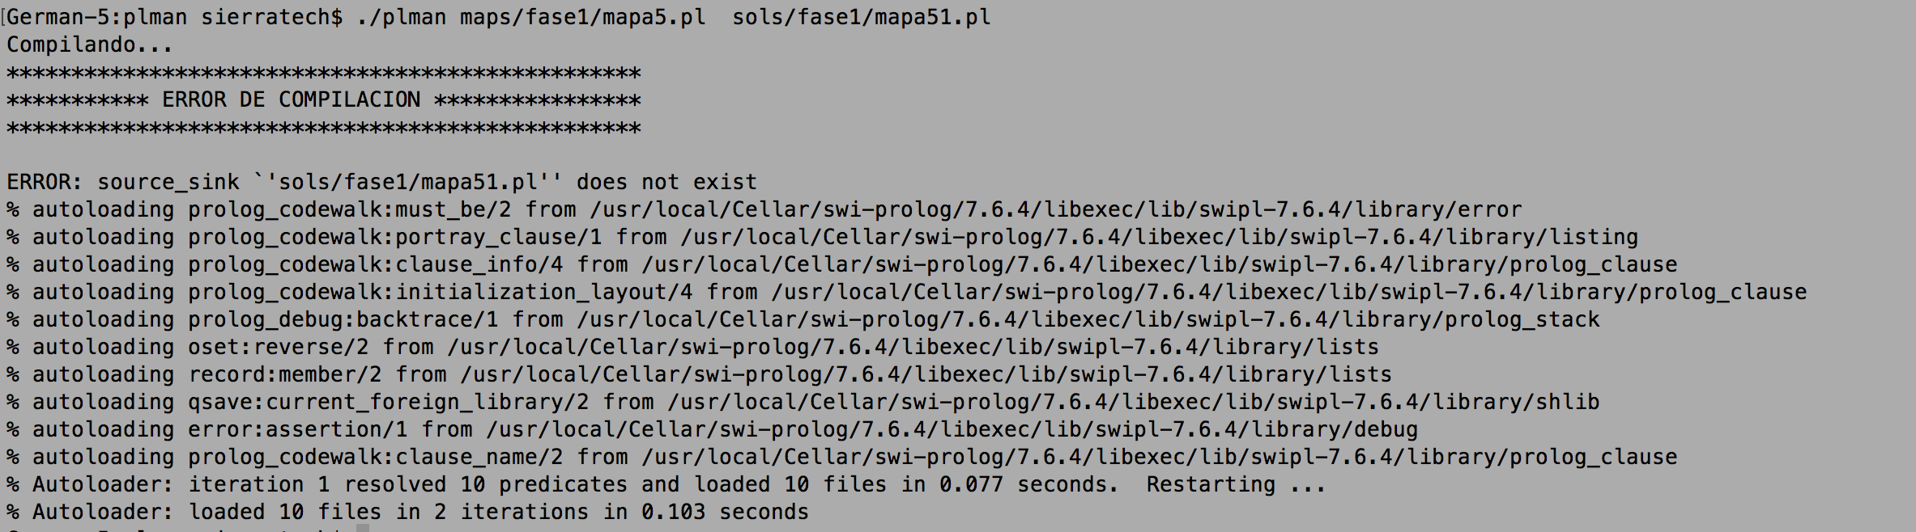
Error línea de comandos tipo II

Slide 6
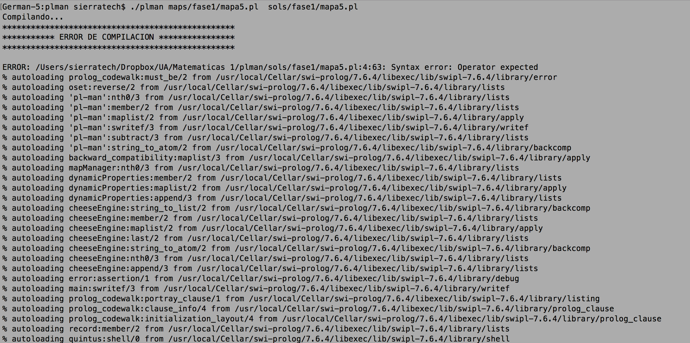
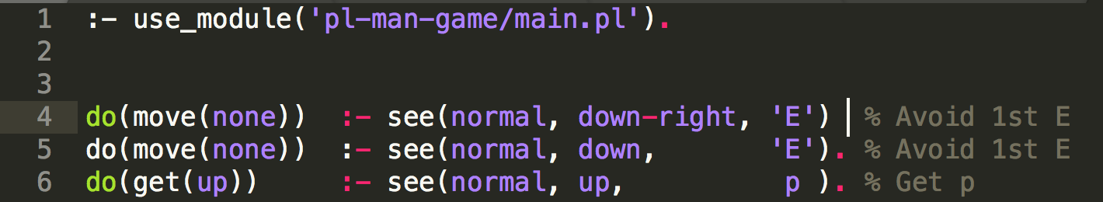
Error línea de comandos tipo III

Slide 7
PL-Man, tutorial y 4 Fases

Slide 8
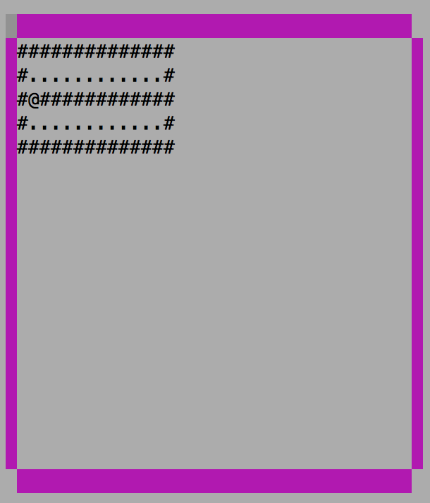
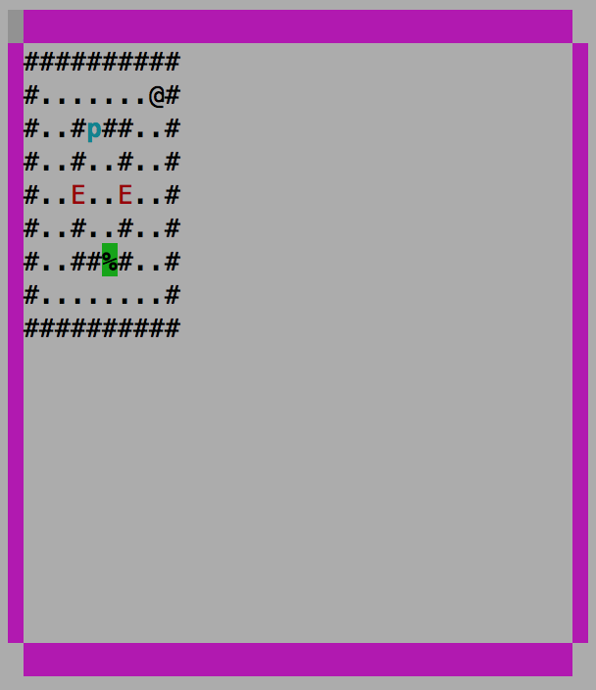
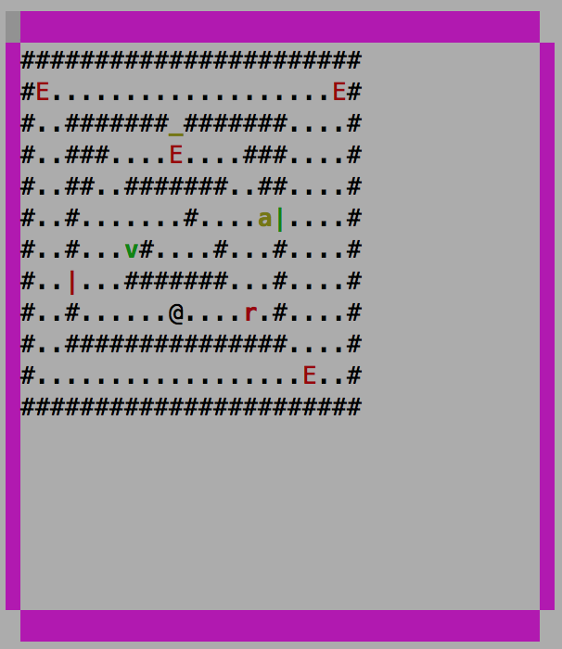
Mapa Ejemplo Fase 0
Mapa Ejemplo Fase I
Mapa Ejemplo Fase II
Todo lo anterior, además de
Reglas Complejas
Manipulación de múltiples objetos
Reglas Simples
Reglas Simples

Slide 9
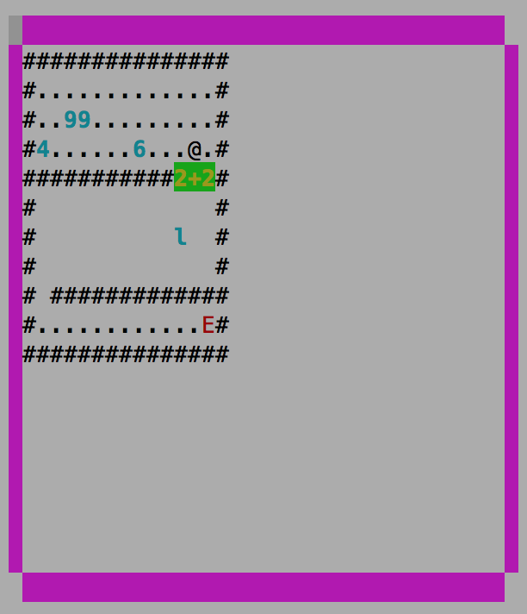
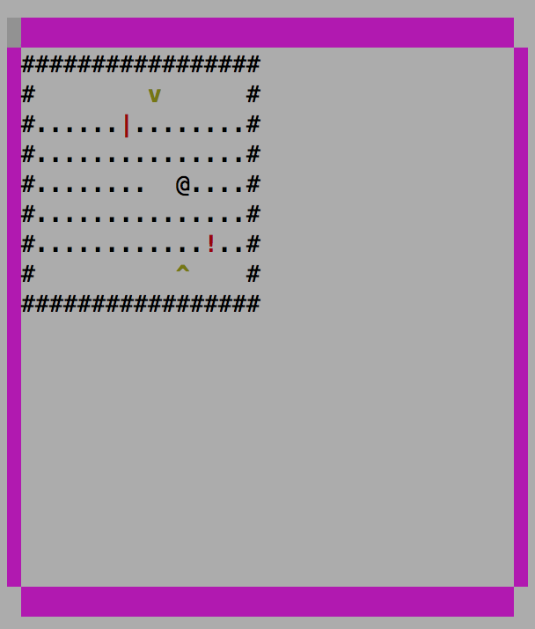
Mapa Ejemplo Fase III
Mapa Ejemplo Fase IV
Todo lo anterior,
Predicados dinámicos
Mapas aleatorios
Todo lo anterior,
Sensores de lista

Slide 10
Puntuación

Slide 11
Penalizaciones (10 si lo resuelves, pero …)
Colisiones : -0,25 pts / vez
Acciones erróneas: -0,50 / vez
Fallos de regla: -0,75 / vez
Intento de acción: -0,30 / vez
Penalización por exceso de movimientos: (-0,5 pts)
Fase: 0 – 50
Fase 1 – 350
Fase 2 – 500
Fase 3 – 750
Fase 4 - 1250

Slide 12
Mapas Fase 0 (ejemplos)

Slide 13
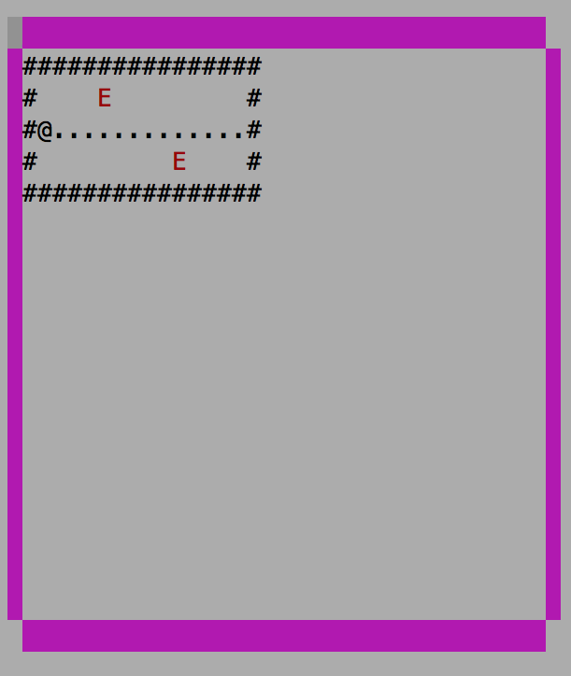
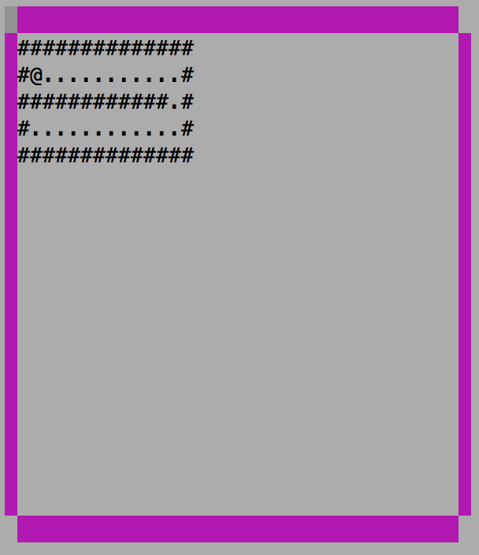
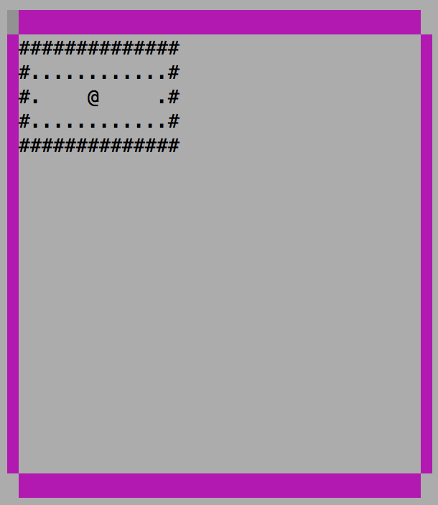
Mapa 0
Mapa 1
Mapa 2
Comer cocos
Comer cocos siguiendo un recorrido

Slide 14
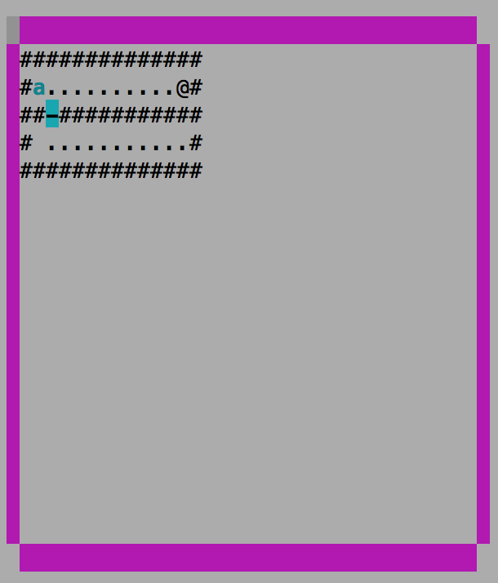
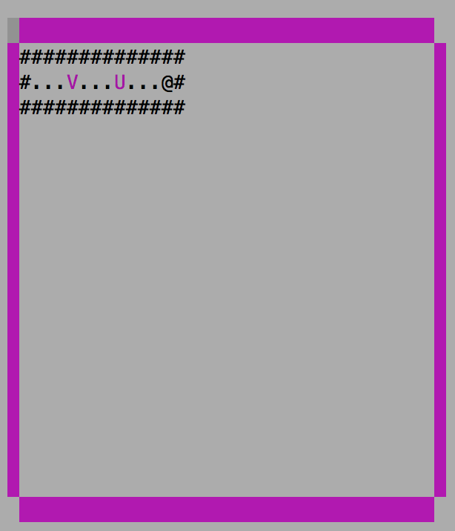
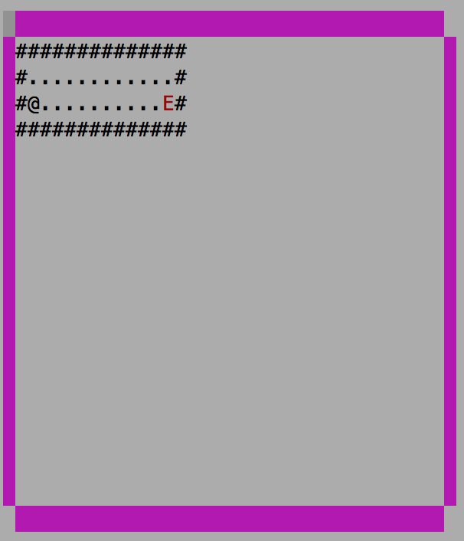
Mapa 3
Mapa 4
Mapa 5
Uso de llaves
Evasion de enemigos
Movimiento de objetos

Slide 15
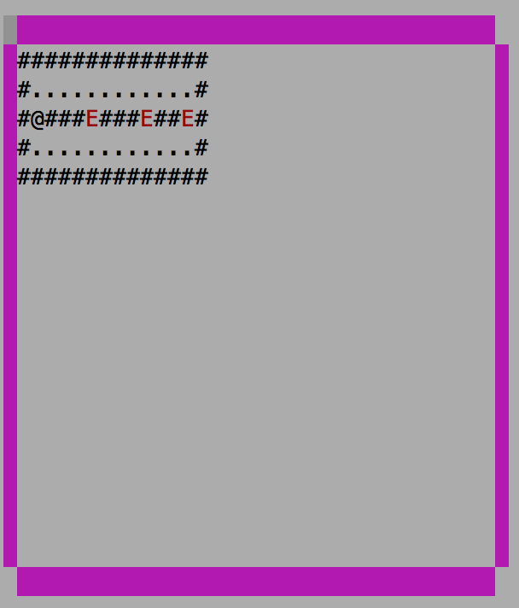
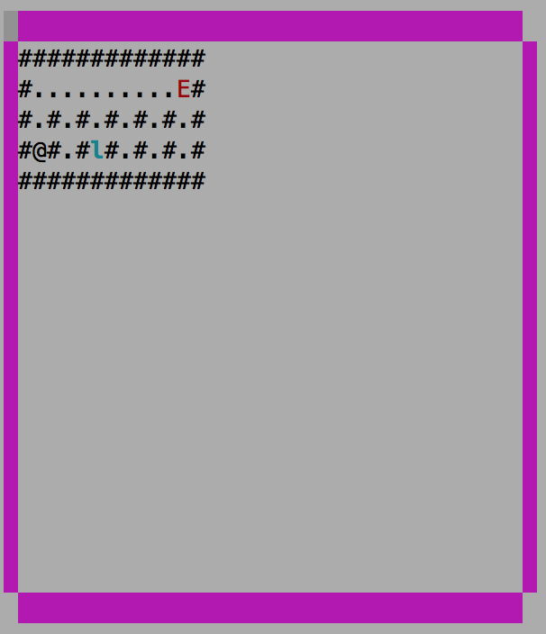
Mapa 6
Mapa 7
Mapa 8
Como seguir el recorrido al reves
Evasión de enemigos
Uso de move(none)
Disparo de pistolas

Slide 16
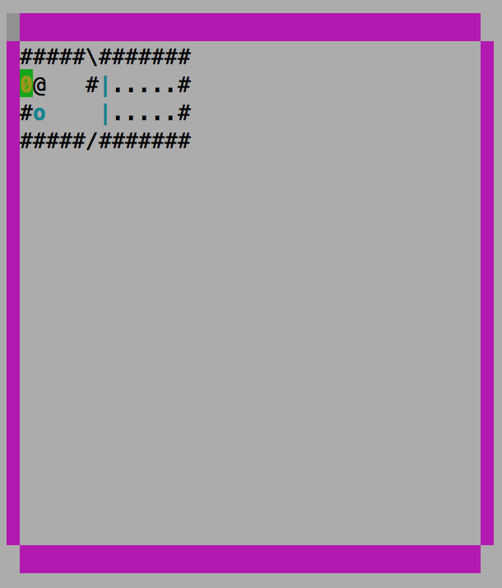
Mapa 9
Lectura de contadores
Introduccion a havingObject

Slide 17
Mapas Fase 1

Slide 18
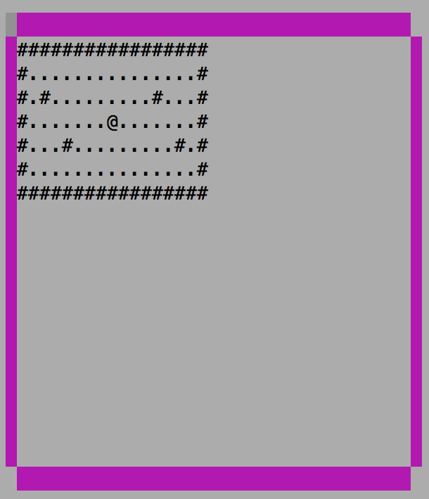
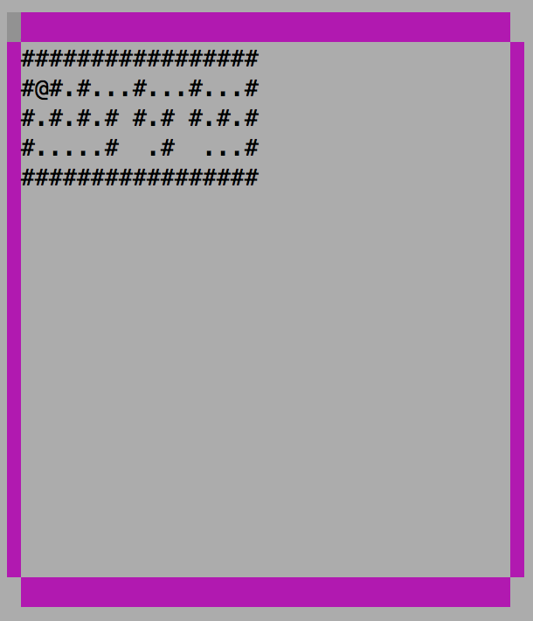
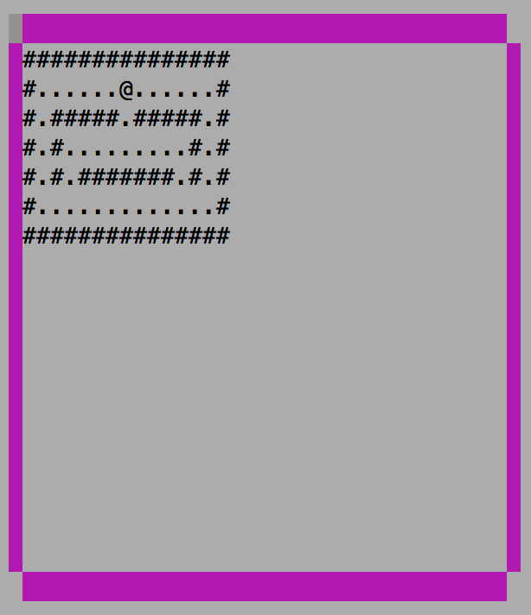
Mapa 00
Mapa 0
Mapa 1
Seguimiento de cocos en recorridos complejos

Slide 19
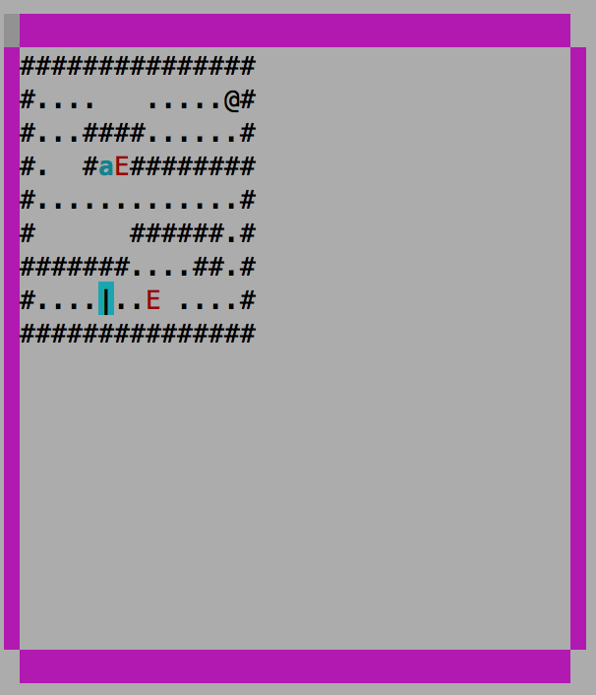
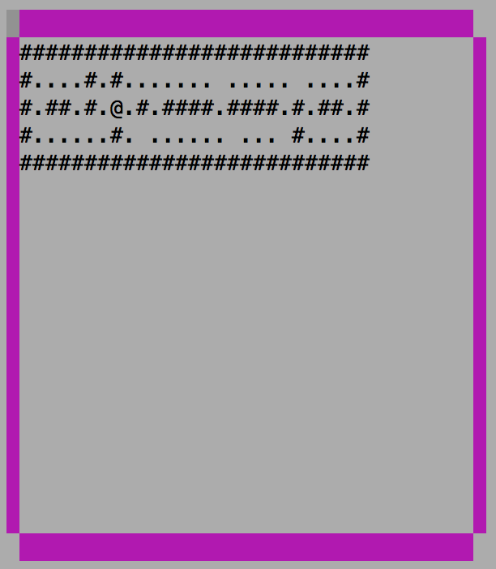
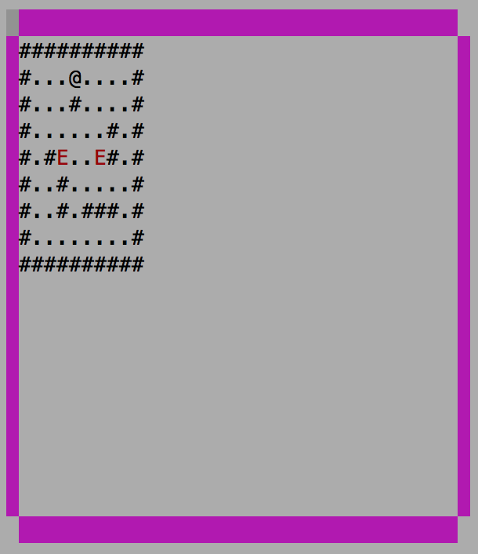
Mapa 2
Mapa 3
Mapa 4
Seguimiento de cocos en recorridos complejos
Llave
Enemigo
Seguimiento de cocos en recorridos complejos
Dos enemigos alternando

Slide 20
Mapa 5
Dos enemigos alternando
Palanca
Movimieto de Bloques

Slide 21
Mapa 2
Resolución en clase:
Seguimiento de cocos en recorridos complejos
Llave
Enemigo

Slide 22
Mapas Fase 2

Slide 23
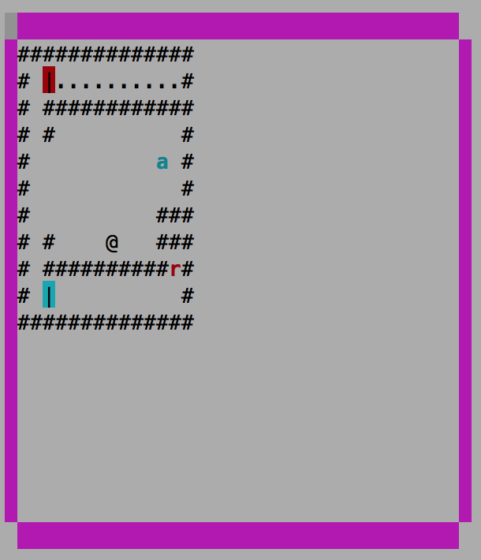
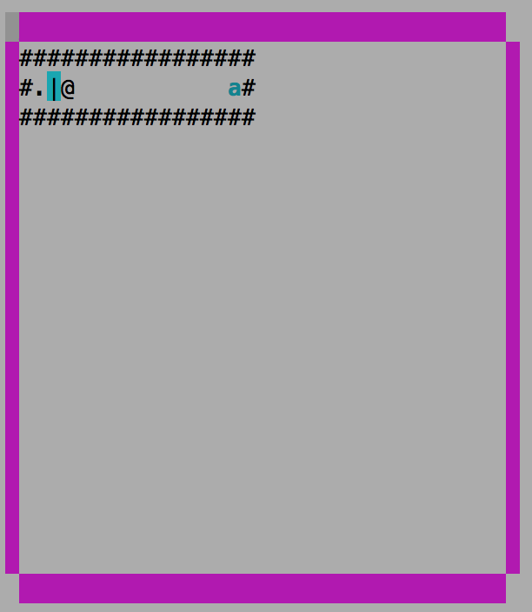
Mapa 00
Mapa 0
Mapa 5
havingObject(appearance(X))
havingObject
Multiples objetos

